Slide 1
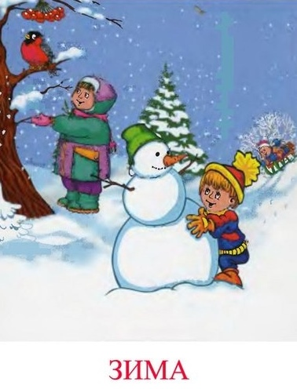
‘’Диалог с семьей’’
№ 2
2021 – 2022 уч. год
Газета основана: сентябрь 2007 года
Муниципальное казенное дошкольное образовательное учреждение детский сад № 3, Узловский р-н, п. Дубовка, ул. Пионерская, д. 24А,
т-н: 7-14-57
Тема номера:
«Здравствуй, зимушка – зима!»
Содержание номера:
Советы педагога «Расскажите детям о зиме»
Литературная страничка. Стихи, загадки о зиме.
Рекомендации для родителей.
Сказкотерапия или сказочное лечение души (консультация психолога).
5. Это интересно. «Как пробудить интерес к чтению?».
6. Законы семьи.
7. Занимательная страничка.
8. Из жизни нашего ДОУ.
Редакционная коллегия
Воспитатель: Логачева Надежда Владимировна
Экспертный совет:
Буцяк Нина Николаевна, заведующий
ДОУ,
Седова Екатерина Сергеевна,
зам.заведующего по ВиМР

Slide 2
Расскажите детям о зиме

Slide 9
Литературная страничка

Slide 11
Новый год — это самый любимый праздник всех народов. Он никого не оставляет равнодушным, заставляет переживать и радоваться. Это, пожалуй , самый семейный праздник, со своими обычаями, традициями передающиеся из поколения в поколение.
В декабре у воспитателей и детей в детском саду много предпраздничных забот: надо новогодние сувениры сделать, детский сад украсить, костюмы подготовить, песни, танцы и стихи выучить, да еще много всего. Но все это приятные хлопоты. Дети, да и взрослые ждут праздник, ждут сказку, которая обязательно придет.
Мастерим мы все игрушки:
Звезды, шарики, хлопушки.
Будем группу украшать,
Праздник елки будем ждать.

Slide 12
(Учим Новогодние стихи)
Е. Михайлова.
Что такое Новый год?
Это все наоборот:
Елки в комнате растут,
Белки шишек не грызут,
Зайцы рядом с волком
На колючей елке.
Дождик тоже не простой,
В Новый год он золотой.
Даже Дедушка мороз
Никому не щиплет нос.
Т.Шатских
Новый год! Новый год!
Много счастья принесет:
Взрослым – всяких радостей.
Детям – разных сладостей.
Получить ужасно рады
Елки – новые наряды,
Небо праздничный салют. Дед Мороз – медаль за труд.

Slide 16
Рекомендации для родителей

Slide 17
Рекомендации для родителей

Slide 18
Рекомендации для родителей

Slide 20
Консультация психолога
(Сказкотерапия или сказочное лечение души)
«Маленькие детки — маленькие бедки», — гласит народная мудрость. Подрастающего ребёнка часто одолевают всевозможные страхи, печаль, гнев и раздражение. Что является причиной этого беспокойства? Как помочь своему ребёнку? Сегодня на вооружении родителей есть множество методов, помогающих решить проблемы ребёнка самым приятным для него способом. Один из главных таких способов — арттерапия (лечение искусством), составляющей которой является сказкотерапия — метод, позволяющий работать с детьми и взрослыми через сказку.
Что такое сказкотерапия?
Сказкотерапия — пожалуй, самый детский метод психологии, и, конечно, один из самых древних. Ведь ещё наши предки, занимаясь воспитанием детей, не спешили наказать провинившегося ребенка, а рассказывали ему сказку, из которой становился ясным смысл поступка. Зная, как сказка влияет на жизнь человека, можно очень многим помочь своему ребёнку. У него есть любимая сказка? Значит, эта сказка затрагивает очень важные для ребёнка вопросы. Сеансы сказкотерапии помогут вам понять, что привлекает ребенка в сюжете этой сказки, какой из героев нравится ему больше всех?

Slide 21
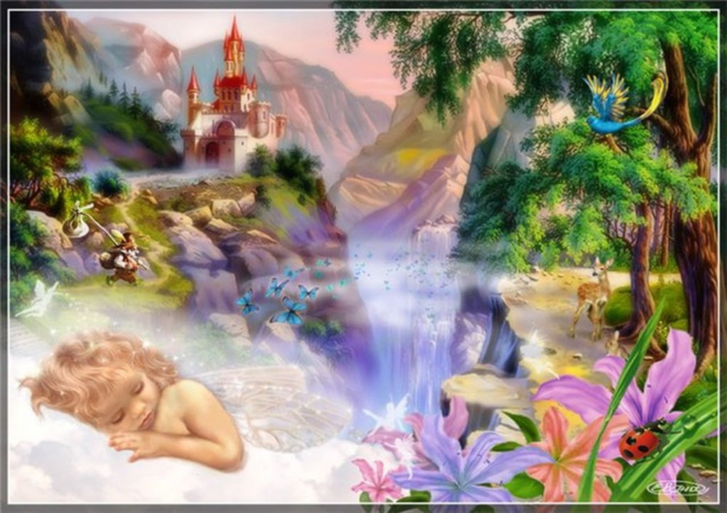
Со временем пристрастие ребенка к сказке меняется, и это означает, что малыш растет, развивается и ставит перед собой новые жизненные вопросы. Сказки для сказкотерапии подбираются разные: народные, авторские, а также специально разработанные, психокоррекционные сказки, и многие другие. Можно предложить малышу сочинить сказку самостоятельно. Сочинение сказок ребёнком и для ребёнка — основа сказкотерапии. Через сказку можно узнать о таких переживаниях детей, которые они сами толком не осознают, или стесняются обсуждать их со взрослыми.
Как сочинить лечебную сказку?
Если вы заметили, что у вашего ребёнка есть какая-то эмоциональная проблема (например, он раздражителен, груб, капризен или агрессивен), нужно придумать сказку, где герои, их похождения и подвиги будут помогать вашему малышу эту проблему решить. Сначала мы описываем героя, похожего на ребенка, показываем жизнь героя в сказке так, чтобы ребенок сам увидел сходство со своей жизнью (ведь сказкотерапия — это индивидуальные сказки для конкретного человека).

Slide 22
Затем выдуманный нами герой попадает в проблемную ситуацию, похожую на реальную ситуацию ребенка (он тоже чего-то боится, чувствует себя одиноким и. т.п.) и приписываем герою все переживания малыша (конечно, по сюжету должно появиться много возможностей и способов для преодоления этих препятствий). Потом, сказочный герой (а с ним и ребёнок) начинает искать выход из создавшегося положения и, конечно, находит его.
Абсолютно всё, что нас окружает, может быть описано языком сказок. Если родители смогут правильно использовать все возможности сказкотерапии, то окажут своим детям неоценимую помощь.

Slide 23
Как пробудить интерес к чтению? (советы родителям)
А как часто мы, родители задаем себе вопрос: « Читать или не читать детям книги? Что принесет книга ребенку? Чему научит? Что запечатлеет в его необъятной, открытой, уязвимой душе. Кто встретится на пути?»
От взрослого в большей степени зависит и то, станет ли ребенок настоящим читателем или встреча с книгой в дошкольном детстве станет случайным, ничего не значащим эпизодом в его жизни.
Особое значение для читательской судьбы ребёнка имеет семейное чтение. Слушая чтение взрослого, рассматривая вместе с ним книжные иллюстрации, ребёнок активно думает, переживает за героев, предвосхищает события, устанавливает связи своего опыта с опытом других. Совместное чтение сближает взрослых и детей, стимулирует и наполняет содержанием редкие и радостные минуты духовного общения, воспитывает в ребёнке доброе и любящее сердце.
Традиции семейного чтения – очень важная часть в системе семейного воспитания. И не надо думать, что она уйдёт в прошлое потому, то есть телевизор, компьютер и прочие источники информации. Семейное чтение – это не способ получить информацию, это важнейший и лучший способ общения и ненавязчивого воспитания, которое и есть самое действенное. Родители через семейное чтение помогают привить интерес к чтению у детей.

Slide 24
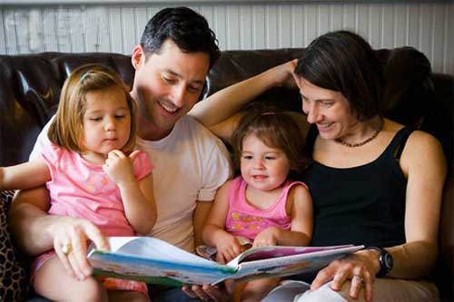
10 причин
для чтения
Семейное чтение обладает поистине уникальными свойствами, способными создать теплую семейную атмосферу и успешную почву для развития личности ребенка.
Чтение для детей делает из них читателей в будущем.
Детские книги так хорошо написаны, что будут интересны даже для взрослых.
Иллюстрации в книгах обогащают детей, способствуют их творческому развитию.
Книги помогут вашим детям научиться размышлять и фантазировать.
До тех пор, пока дети учатся читать, они будут считать Вас волшебником, создающим магию из слов.
Чтение вслух способствует развитию внимания у вашего ребенка.
Вы создаете удивительные воспоминания о прекрасных семейных вечерах и о теплом общении с ребенком
Книги способны привить детям ценности, которые они пронесут через всю жизнь.
Рано или поздно, вам обязательно скажут спасибо за умного и воспитанного

Slide 25
Занимательная страничка

Slide 27
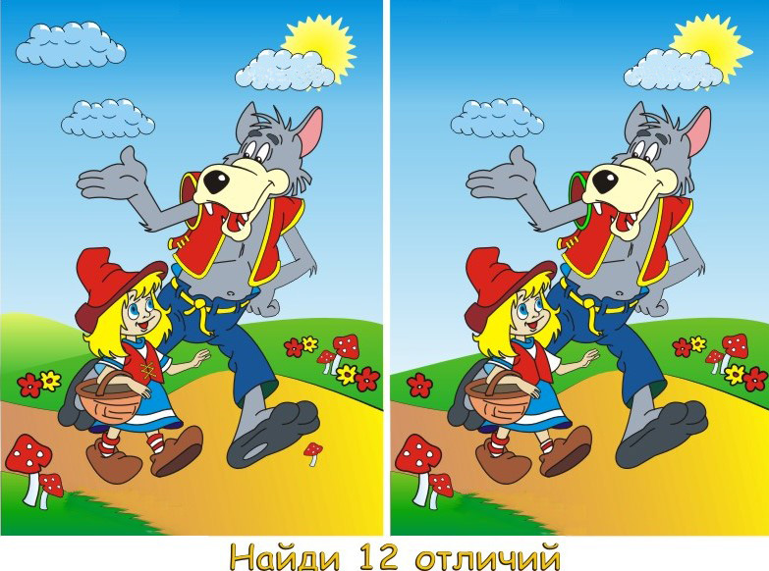
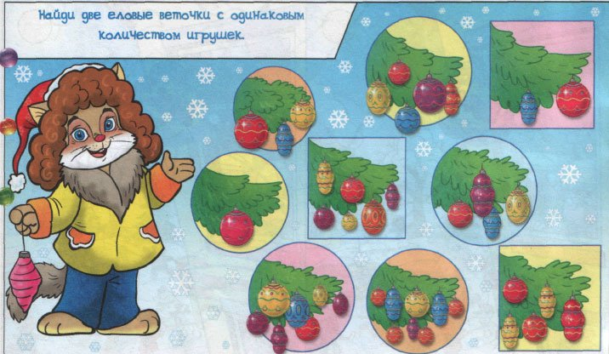

Slide 28
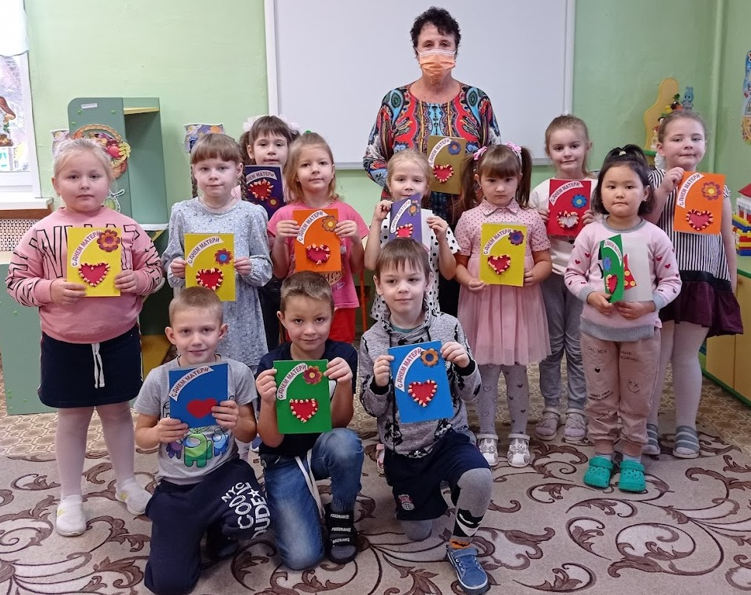
Из жизни нашего ДОУ
Мама – это целый мир!
Ежегодно в последнее воскресенье ноября в России отмечается День Матери.
Это один из самых трепетных и милых праздников, который встречается. Мама – самый главный человек в нашей жизни! Каждый ребенок хочет, чтобы рядом с ним всегда была мама. Она открывает ребенку весь мир, дарит тепло и нежность. Даже представить трудно, насколько сильна любовь дитя к своей маме. И этот трепет заполняет всю душу и сердце.
В знак любви и благодарности к самому родному человеку на земле - маме, человеку, который подарил жизнь, воспитанниками подготовительной группы изготовлены поздравительные открытки. Для изготовления поделки нам потребовалась цветная бумага, картон, клей, салфетки и немного терпения. Наша открытка выполнялась в разной рукодельной технике: так нарядное платье – в технике оригами, цветы – вырезались по шаблону, сердечко украшено салфетками (кусочки салфетки скатывались в виде шарика). И вот что у нас получилось!

Slide 29
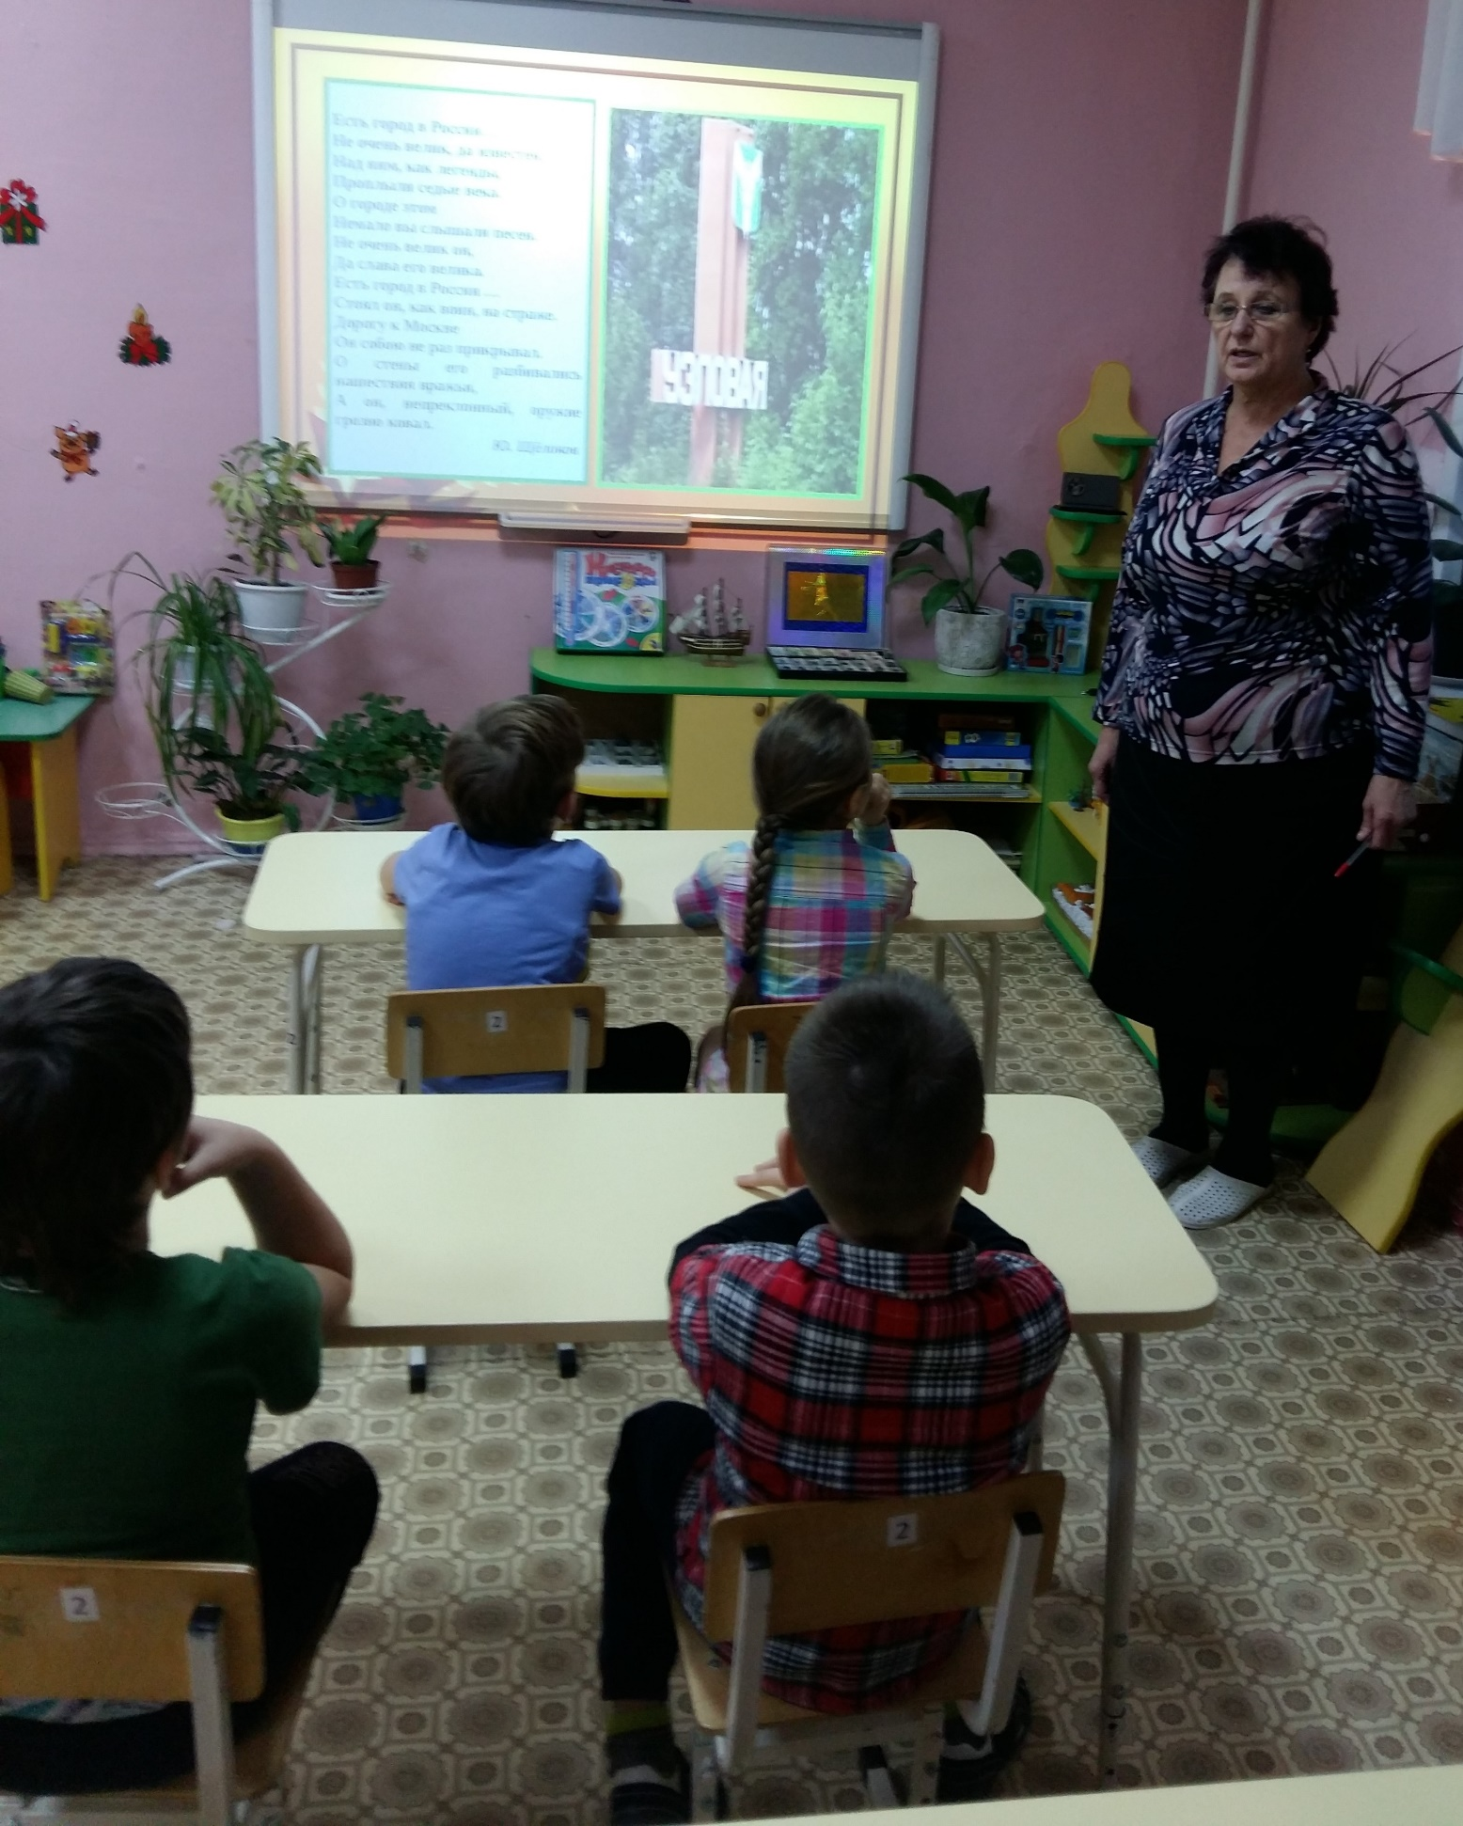
За эту память мы в ответе
С целью воспитания патриотических чувств, любви к малой Родине, с детьми подготовительной группы воспитателем Логачевой Н.В. был проведен «Урок мужества». Для них была подготовлена и показана презентация на тему «За память эту мы в ответе». Воспитанники узнали, что фашисты рвались к сердцу нашей Родины - к Москве. Но наш город Узловая стоял на их пути. Победа далась нелегко. Свыше восьми тысяч узловчан воевали на фронтах Великой Отечественной. Более трех тысяч не вернулись домой.
День 14 декабря 1941 года навечно вписан в историю города, а светлая память о его защитниках навсегда останется в сердцах благодарных потомков. Мы, благодарные потомки, бережно и свято храним память о том времени.

Slide 30
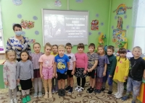
Памяти Владимира Митрофановича Женко
18 декабря 2020 года на 97-м году ушел из жизни заботливый отец, ветеран Великой Отечественной войны, заслуженный учитель школы РСФСР, Почетный гражданин города Узловая Женко Владимир Митрофанович.
Всю свою жизнь он посвятил кропотливому труду на благо своей страны.
В преддверии годовщины смерти Владимира Митрофановича воспитанники подготовительной группы вспоминали весь жизненный путь В.М. Женко: его деятельность, награды, заслуги перед городом и районном. Вспомнили и посмотрели видео, когда он приходил в гости к нам в детский сад, как воспитатели с детьми поздравляли его, каждый год, в День Победы. Почтили память Владимира Митрофановича минутой молчания.

Slide 31
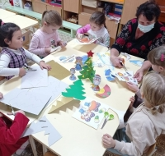
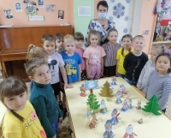
Новогодние игрушки.
Новый год - один из самых ярких и сказочных праздников, который отмечают во всем мире. Каждый из нас помнит о том, как в детстве мы ждали заветного часа, когда можно будет наряжать елку цветными шариками, стеклянными фигурками, конфетами.
А приблизить этот заветный час в нашем ДОУ помогло совместное мероприятие по изготовлению новогодних игрушек с детьми старшей и подготовительной групп. Воспитанники вместе с воспитателем мастерили игрушки из бумаги и картона: шарики, звездочки, снеговиков, различные конусные поделки. Результат совместного труда оставил в детской душе незабываемый след, создал особенное предновогоднее настроение. Дети очень довольны и радуются тому, что самостоятельно или вместе с воспитателем занимаются творческой деятельностью. И для детей, и для педагога это прекрасный повод провести свободное время вместе и получить от совместного творчества огромное удовольствие.

Slide 32
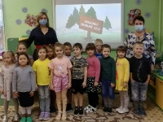
«Осторожно – тонкий лёд!»
Жизнь и здоровье детей во многом зависит от родителей и воспитателей. Поэтому именно они должны ознакомить детей с правилами безопасного поведения вблизи водных объектов.
На этой недели ребята нашего детского сада посмотрели познавательный мультфильм «Осторожно, лёд!» и провели беседы о том, как вести себя на льду. Также для ребят были проведены эстафеты «Помоги другу» и «Кто первый доплывёт?». Поэтому при возникновении чрезвычайной ситуации необходимо срочно позвонить по телефону: 112 (все звонки бесплатны).
Взрослые, не будьте равнодушными, пресекайте попытки выхода детей на лед, беспечность может обернуться трагедией!

Slide 33
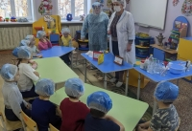
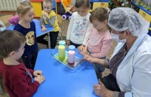
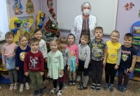
Путешествие в лабораторию чудес
2021 год – объявлен Годом науки и технологий. И это стало хорошим поводом для проведения в нашем детском саду различных мероприятий, которые способствовали привлечению внимания детей к научным открытиям и технологическим достижениям. Наибольший интерес вызвали у наших воспитанников и педагогов проведение опытов. 2021 год – Год науки и технологий подходит к концу и финальным мероприятием в старшей группе стало увлекательное путешествие в «Лабораторию чудес», в которую пригласил ребят профессор наук Колбочкин, где воспитателем Логачевой Н.В. проводились различные несложные и красочные опыты, в которых хорошо заметен результат.

Slide 34
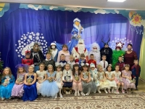
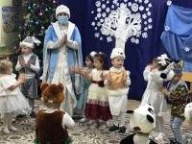
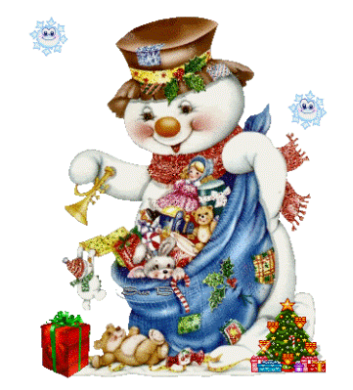
Новый год!
Новый год – самый любимый, добрый, сказочный праздник, который ждут в каждом доме, в каждой семье. Но никто так искренне не ждёт Новогоднего чуда, волшебных превращений и приключений, как наши дети. Именно поэтому в нашем детском саду к проведению новогодних утренников особое отношение.
С 24 по 29.12.2021 г. во всех возрастных группах прошли новогодние утренники.
На новогодние представления все дети пришли нарядные, весёлые в предвкушении праздника. Сказочные герои увлекли детей в волшебный мир сказки. Дети смогли окунуться в праздничную атмосферу приключений, поучаствовать в интересных конкурсах. С появлением Деда Мороза начался настоящий праздник с песнями и танцами, хороводами вокруг ёлки. После представления дети читали стихи Деду Морозу и Снегурочке, фотографировались с персонажами, получали новогодние подарки.
Во время новогоднего представления царила атмосфера праздника, волшебства, чувствовался позитивный эмоциональный настрой воспитанников.

Slide 35
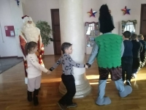
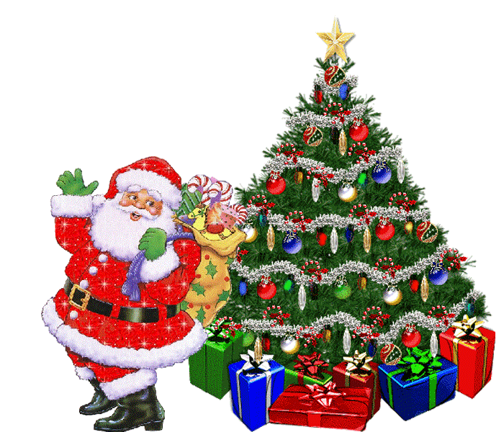
Прощание с ёлочкой
Вот и закончились самые долгожданные, самые веселые и волшебные праздничные дни Нового года. В нашем детском саду уже стало традицией проводить развлечение 13 января на старый новый год «Прощание с елочкой».
В МБУК "ЦКИД" МО ШАХТЕРСКОЕ состоялась театрализованная игровая программа «Прощание с ёлочкой» для детей нашего детского сада. Ребята вспомнили новогодние песни, танцы, поиграли в игры, Сказочные тролли и Дед Мороз попрощались с ёлочкой и "задули" её. Всё маленькие участники получили сладкие конфеты от Деда Мороза.
Праздник яркий, богатый впечатлениями, незабываемый, полный волшебных звуков и красок, оставляет яркий след в душе ребенка.

Slide 36
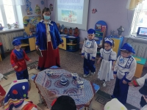
Открытие Года народного искусства и культурного наследия.
2022 год в России объявлен Годом народного искусства и культурного наследия. 14 января в нашем детском саду, прошло торжественное мероприятие, посвященное открытию Года народного искусства и культурного наследия народов России.
Дети рассказывали стихи про народных умельцев, танцевали, водили хороводы, закрепили знания о различных видах росписи, музыкальных инструментах на которых играли наши предшественники.
С помощью подобных мероприятий предоставляется отличная возможность приобщения детей к истокам русской народной культуры. Это очень важно в условиях современного времени, когда так не хватает добрых, гармоничных человеческих отношений, единения человека с природой и понимания особенностей и ценности русского национального характера.
Пока нашим детям будет интересно культурное наследие родной страны, сохранится культура и быт великого русского народа!

